Slide 1
Aprendendo com crises:
compartilhando lições
Marcelo Santiago Guedes, MSc
1ª Reunião do Fórum Nacional do Ministério Público Brasília, 23 de maio de 2012

Slide 2
Projetos e Crises
Crise é um desafio que coloca um obstáculo a frente que o impede de fluir para os resultados. [Ricardo Vargas]

Slide 3
Projetos e Crises
Crise representa a materialização de um risco negativo, normalmente não evidenciado e devidamente tratado

Slide 4
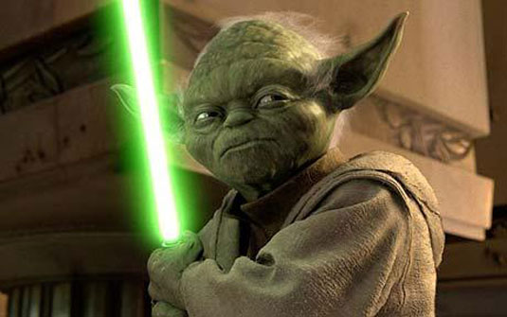
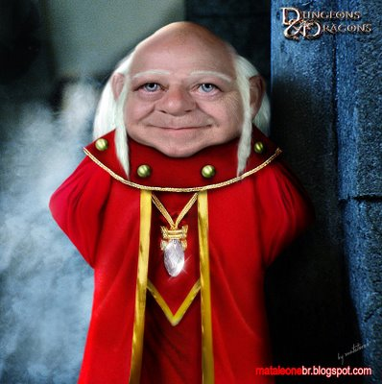
Projetos e Crises
Quanto tempo dura uma crise?
São temporárias

Slide 5
Projetos e Crises
Mas quanto tempo?
O tempo que você demorar para agir

Slide 6
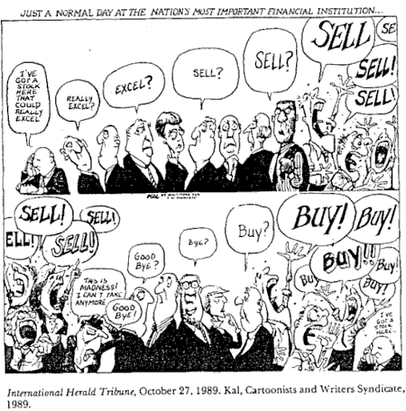
Projetos e Crises
Cuidado!!!!

Slide 7
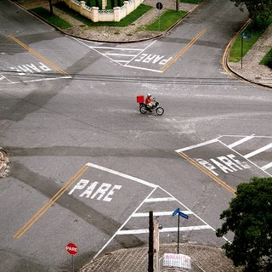
Prevenindo Crises Gerenciando Riscos
Como tratar as incertezas?
Notes:
Como tratar a incerteza?
Escola do Planejamento x Escola da Configuração [MINZBERG]
Informação, Conhecimento, História
Identificação e Monitoramento de Riscos
Qual o contexto do projeto, quais suas características => Gestão de Riscos

Slide 8
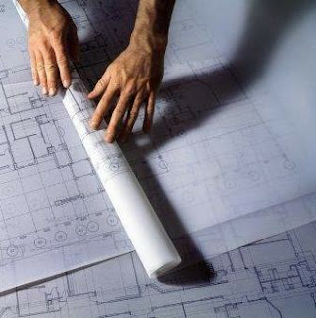
Prevenindo Crises Gerenciando Riscos
Escola da Planejamento - Estratégia como um PROCESSO FORMAL
Escola da Configuração - Estratégia como um PROCESSO DE TRANSFORMAÇÃO
Notes:
Como tratar a incerteza?
Escola do Planejamento x Escola da Configuração [MINZBERG]
Informação, Conhecimento, História
Identificação e Monitoramento de Riscos
Qual o contexto do projeto, quais suas características => Gestão de Riscos

Slide 9
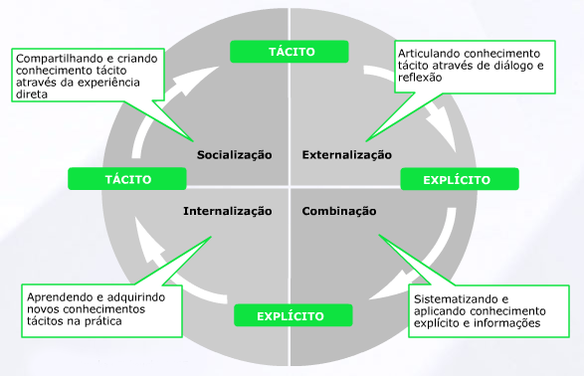
Gestão do Conhecimento
[Nonaka e Takeuchi]

Slide 10
Lições Aprendidas
Qual seu objetivo?
Como Compartilhar?
Como Registrar?
Desafios

Slide 11
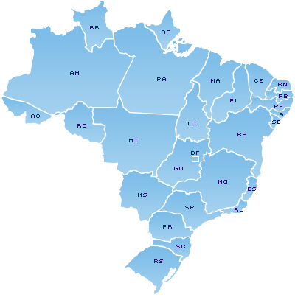
O Poder das Redes
Ministério Público
Tamanho?
Projetos?
Resultados?
Lições?

Slide 12
O Poder das Redes
PEN
Banco Nacional de Projetos
Indicadores e Resultados
2013
2012
2011

Slide 13
Obrigado!!!
Marcelo Santiago Guedes, MSc
(61) 3366 9252
marceloguedes@cnmp.gov.br
Assessoria de Gestão de Projetos/SGE/CNMP

